Slide 1
OLAP и OLTP системы
OLTP –
оперативная транзакционная обработка данных
OLAP –
оперативная аналитическая обработка данных

Slide 2
Проектирование OLAP-схемы
Выбрать бизнес процесс
  Прием заказа, обработка заявки, выполнение медицинской процедуры, …
Определить уровень детализации факта в БП
  Товарный чек/строчка в товарном чеке, посадочный талон в самолет/действие пассажира, перемещение товара/остаток товара на складе в конце дня, …
Идентифицировать измерения (dimensions)
  Чем описывается факт? (кто, что, когда, где, почему, как?). Измерения должны быть дискретными.
Идентифицировать факты (measures)
Метрики производительности БП, ассоциированного с фактом (сколько?). Метрики должны быть агрегируемыми числами.

Slide 3
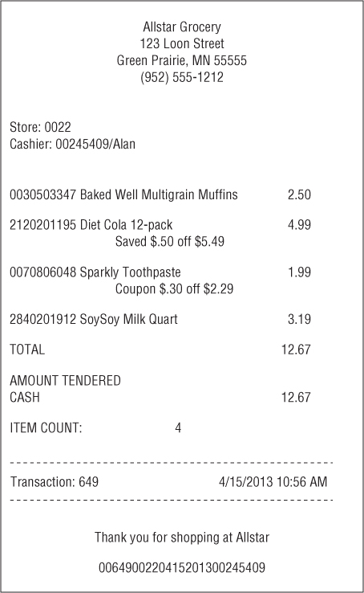
1. Бизнес процесс:
покупка товаров (retail store)
2. Детализация фактов
a) весь чек
b) строчка чека
3. Измерения
Товар
Дата (год, месяц, день)
Магазин (город, штат, страна)
Тип скидки
Тип оплаты (карта, наличные)
4. Measures
Стоимость
Кол-во товара
Сумма скидки

Slide 4
OLTP схема базы данных
Моделируются оптовые продажи на склад
Объекты
Склады
Категории товаров (модель)
Производители
Товары
Продавцы
Оптовые продажи на склад

Slide 5
Особенности ROLAP-схемы типа «звезда»
1. Одна таблица фактов (fact table), которая сильно денормализована. Является центральной в схеме, может состоять из миллионов строк и содержит суммируемые или фактические данные, с помощью которых можно ответить на различные вопросы.
2. Несколько денормализованных таблиц измерений (dimensional table). Имеют меньшее количество строк, чем таблицы фактов, и содержат описательную информацию. Эти таблицы позволяют пользователю быстро переходить от таблицы фактов к дополнительной информации.
3. Таблица фактов и таблицы размерности связаны идентифицирующими связями, при этом первичные ключи таблицы размерности мигрируют в таблицу фактов в качестве внешних ключей. Первичный ключ таблицы факта целиком состоит из первичных ключей всех таблиц размерности.
4. Агрегированные данные хранятся совместно с исходными.

Slide 6
Особенности ROLAP-схемы типа «снежинка»
Одна таблица фактов (fact table), которая сильно денормализована. Является центральной в схеме, может состоять из миллионов строк и содержать суммируемые или фактические данные, с помощью которых можно ответить на различные вопросы.
2. Несколько таблиц измерений (dimensional table), которые нормализованы в отличие от схемы «звезда». Имеют меньшее количество строк, чем таблицы фактов, и содержат описательную информацию. Эти таблицы позволяют пользователю быстро переходить от таблицы фактов к дополнительной информации. Первичные ключи в них состоят из единственного атрибута (соответствуют единственному элементу измерения).
3. Таблица фактов и таблицы размерности связаны идентифицирующими связями, при этом первичные ключи таблицы размерности мигрируют в таблицу фактов в качестве внешних ключей. Первичный ключ таблицы факта целиком состоит из первичных ключей всех таблиц размерности.
4. В схеме «снежинка» агрегированные данные могут храниться отдельно от исходных.

Slide 7
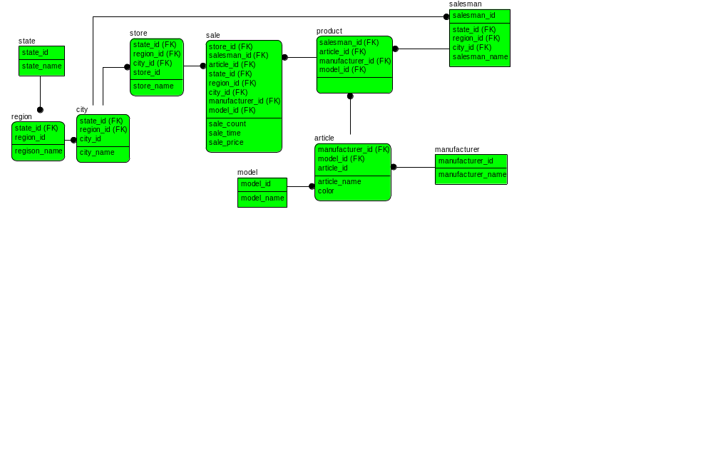
Оперативная схема БД оптовых продаж на склады

Slide 8
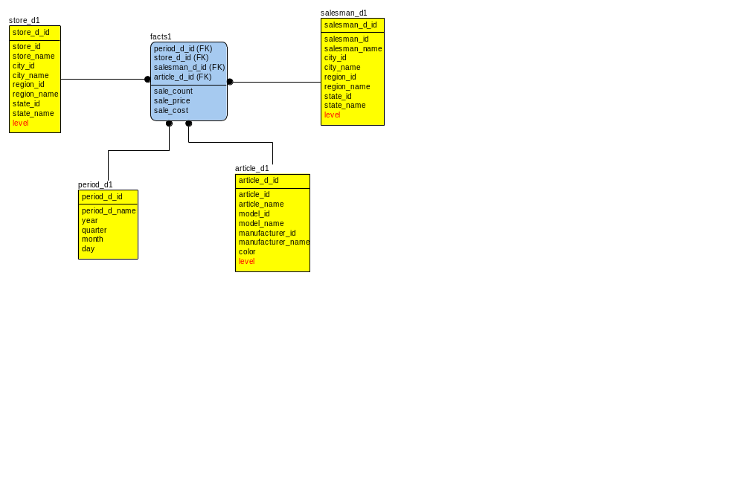
ROLAP – схема типа звезда

Slide 9
Особенности ROLAP – схемы типа звезда
Одна таблица фактов, которая сильно денормализована
Несколько таблиц измерений, которые также
  денормализованы
Первичный ключ таблицы фактов является составным
  и имеет по одному столбцу на каждое измерение
Агрегированные данные храняться совместно с
  исходными
Недостатки
Если агрегаты храняться совместно с исходными данными,
то в измерениях необходимо использовать дополнительный
параметр – уровень иерархии

Slide 10
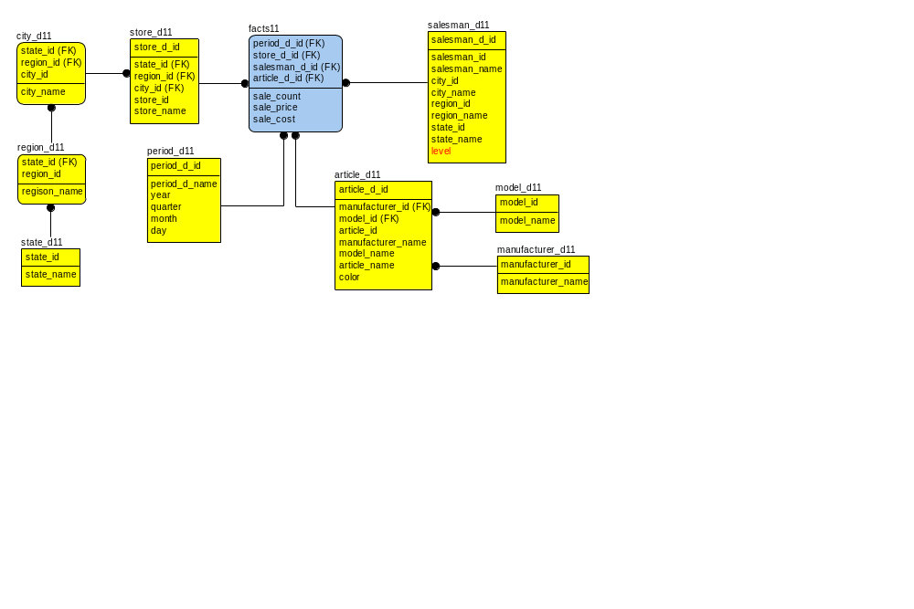
ROLAP – схема типа снежинка с
нормализованными измерениями

Slide 11
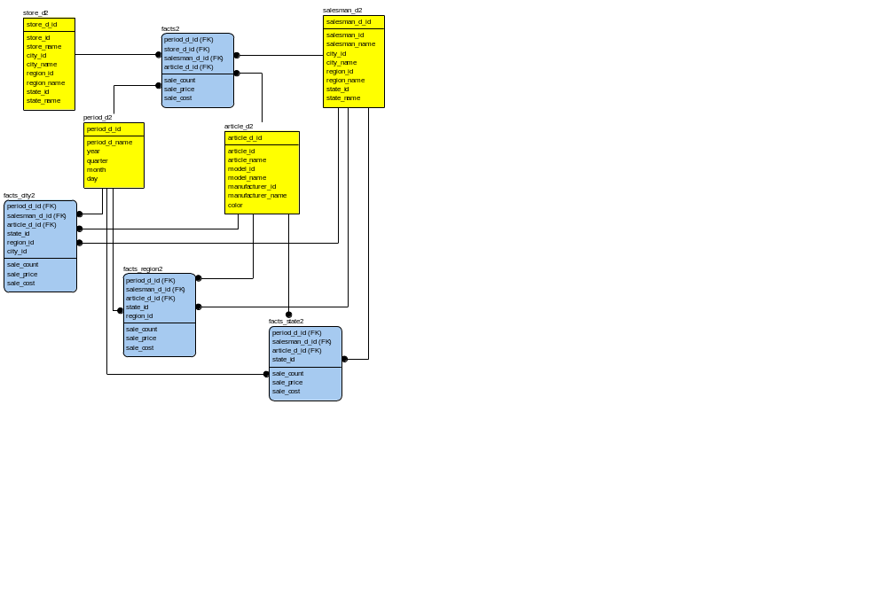
ROLAP – схема типа снежинка
с выделением агрегированных таблиц

Slide 12
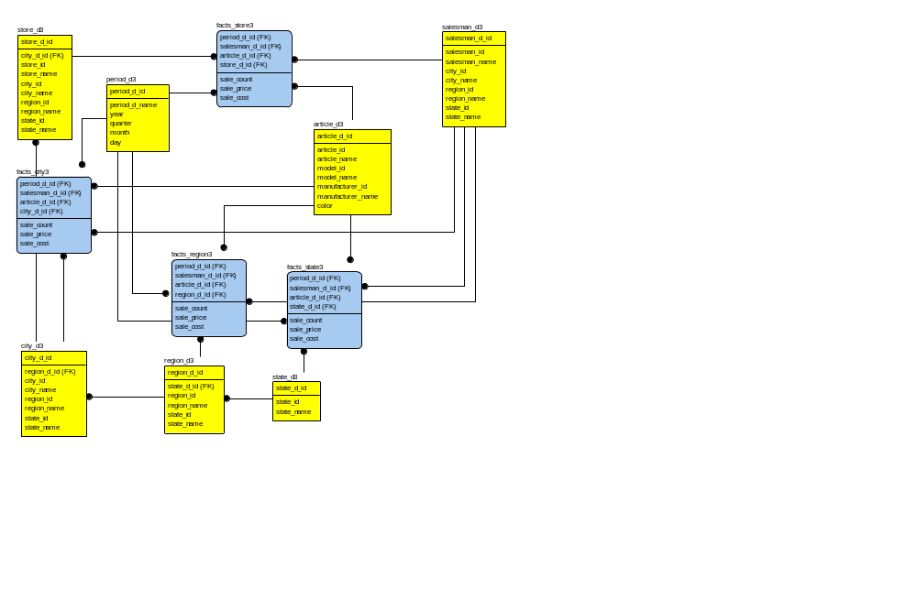
ROLAP – схема типа снежинка
с выделением агрегированных таблиц и
нормализованными измерениями

Slide 13
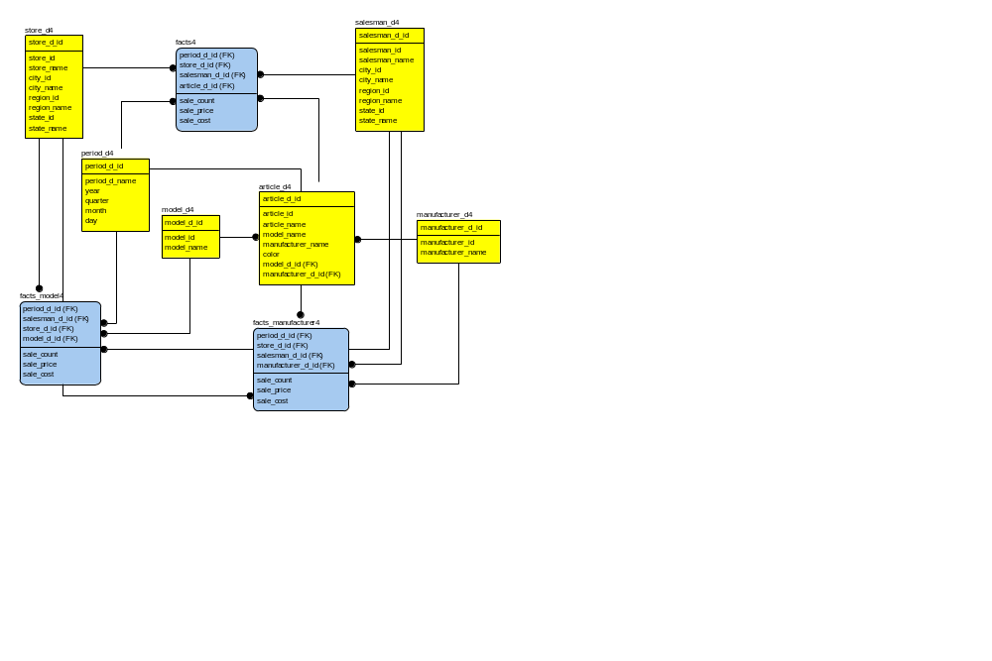
Агрегирование по производителю и модели товара

